Slide 1
Mean Stack
Build full stack application with Node JS and Angular

Slide 2
План
1) Mean stack
a) Requirements
b) Express-cli
c) Angular-cli
d) Mongo-shell
2) Express
3) Angular
4) MongoDB
5) Docker & MEAN CRUD APP
6) Deploy to Heroku
7) Заключение

Slide 3
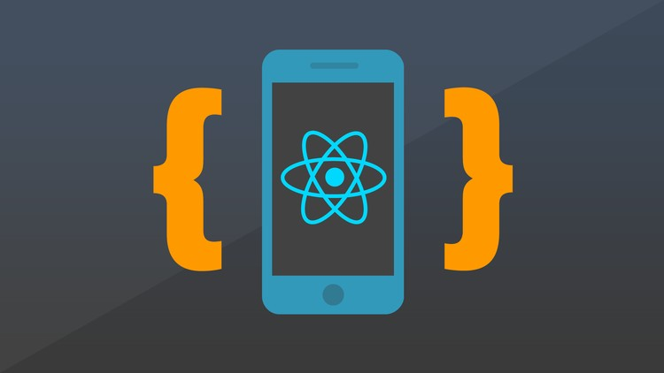
React Native — это фреймворк для разработки кроссплатформенных приложений для iOS и Android:
Построен на базе React
Нативные компоненты имеют биндинги в JS и обернуты в React
ES6/ES7 и всё, что может babel, но нет JIT (на iOS)

Slide 4
Из чего состоит приложение?
Приложение строится из компонент платформы — это нативные модули, завернутые в React-компоненты
нет привычных div, span, button, input и т.п.
нет привычного CSS
нет DOM
но есть CSS-like полифилы
есть кроссплатформенные: View, Text, Image, Picker, ...
есть специфичные для iOS: TabBarIOS, ActionSheetIOS, ...
есть специфичные для Android: BackAndroid, ToolbarAndroid,

Slide 5
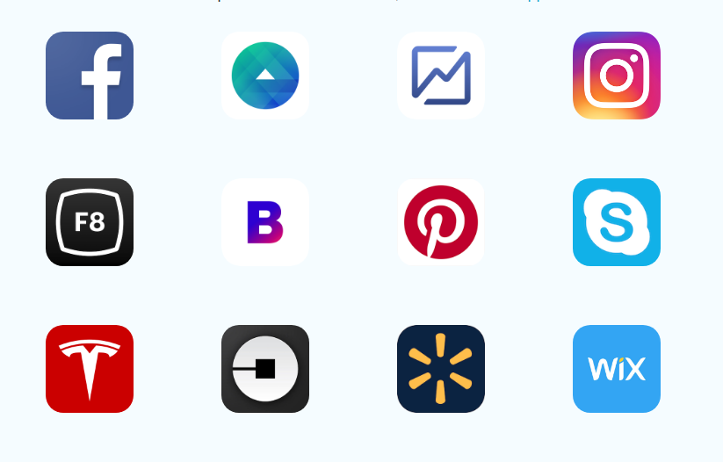
Кто использует React Native ?

Slide 6
Requirements
- Node 8.3 or newer
- Nvm v4
Для Android потребуется
- Android SDK
- Android SDK Platform 26
- Android Virtual Device
- OpenJDK 8 or newer
Для iOS
- Xcode version 9.4 or newer
- iOS Simulator
*Если вы установили пятую версию npm, то ничего не получится.
Либо ставьте четвёртую версию npm, либо попробуйте yarn .

Slide 7
Create-react-native-app или react-native-cli
npm install -g create-react-native-app
npm install -g react-native-cli
Более простой способ начать приложение без установки и настройки дополнительных инструментов как no Xcode or Android Studio.
За счет Expo можно сразу начать разрабатывать приложение
Этот способ сразу собирает приложение с нативным кодом для Xcode or Android Studio
create-react-native-app AwesomeProject
cd AwesomeProject
npm start
react-native init AwesomeProject
cd AwesomeProject
react-native run-android
react-native run-ios

Slide 8
Запускаем приложение
1. Expo – это простой способ начать писать React Native приложение. Оно не нуждается в установке и настройке Xcode или Android Studio
2. npm install -g expo-cli
3. expo AwesomeProject
cd AwesomeProject
npm start
4. На телефоне устанавливаем Expo client app и подключаемся к беспроводной сети.
Для андроида будет необходимо сканировать QR code из терминала где запущен ваш проект, а для iOS нужно будет проследовать инструкциям которые будут отображены в терминале.

Slide 9
Запускаем приложение
1. Установить Android studio
2. Установить Android SDK (current version)
3. Настроить ANDROID_HOME environment variable
В файле $HOME/.bash_profile, для ubuntu это .profile
export ANDROID_HOME=$HOME/Android/Sdk
export PATH=$PATH:$ANDROID_HOME/tools
export PATH=$PATH:$ANDROID_HOME/tools/bin
export PATH=$PATH:$ANDROID_HOME/platform-tools
export PATH=$PATH:$ANDROID_HOME/emulator
4. Запустить приложение - react-native run-android

Slide 10
Используем устройство
Эмулятор
Используя Android Studio открываем ./ChatProject/android, выбираем из возможных эмуляторов(AVDs) открыв "AVD Manager" в Android Studio.
Если же вы только установили то надо будет создать эмулятор create a new AVD затем выбрать устройство из списка, и завершить создание нового устройства.
Физическое устройство
1. Подключаем андроид телефон через USB.
2. Включаем Debugging over USB
Settings → Developer options
3. Проверяем подключенные устройства командой lsusb
Bus 003 Device 024: ID 04e8:6860 Samsung Electronics Co., Ltd Galaxy (MTP)
04e8 – это идентификатор для моего телефона создаем файл с настройками для подключения
echo 'SUBSYSTEM=="usb", ATTR{idVendor}=="22b8", MODE="0666", GROUP="plugdev"' | sudo tee /etc/udev/rules.d/51-android-usb.rules
Надо настроить IP и порт на мобильном приложении

Slide 11
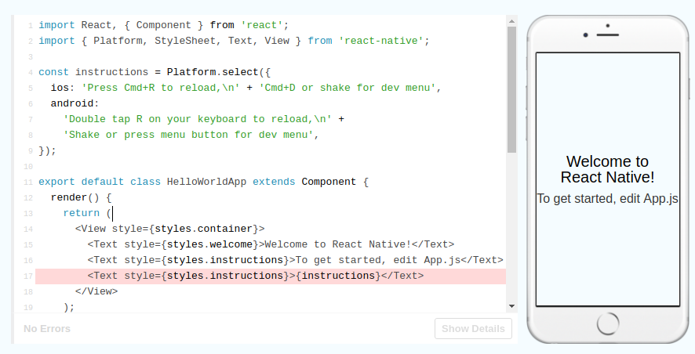
Первый запуск приложения

Slide 12
React Native Chat app
server-side
&
mobile-part

Slide 13
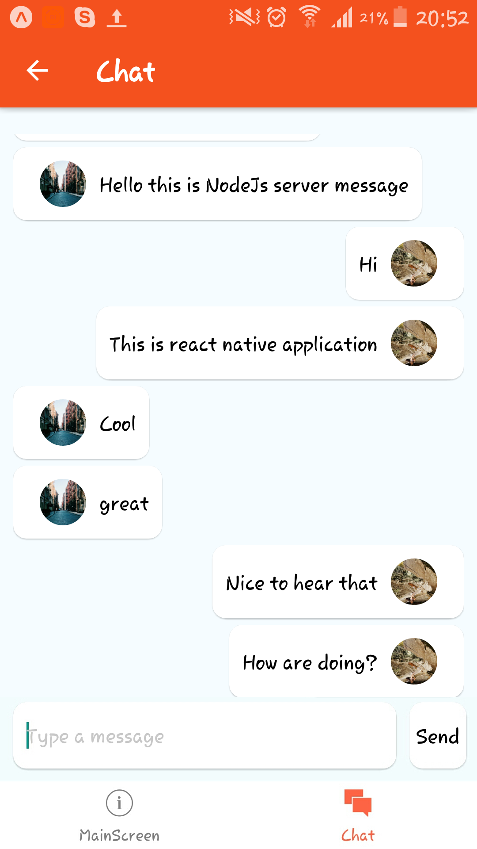
React Native Chat app
Server
- слушает ивенты с клиента
- если юзер вошел в чат
- сохраняет все сообщения в историю
и отдает их когда юзер подключается
- передает сообщения на моб приложение
Client application
- react native application
- обработчики ивентов socket.io
- передача сообщений серверу
- верстка компонентов
- обработчики ивентов клавиатуры

Slide 14
Chat application server
- NodeJs
- socket.io
- mongodb
websocket.on('connection', (socket) => {
clients[socket.id] = socket;
socket.on('userJoined', (userId) => onUserJoined(userId, socket));
socket.on('message', (message) => onMessageReceived(message, socket));
});

Slide 15
Chat application server
function onUserJoined(userId, socket) {
try {
users[socket.id] = userId;
_sendExistingMessages(socket);
} catch(err) {
console.log(err);
}
}
При подключении юзера
отдаем ему все сообщения
из базы

Slide 16
Chat application server
function _sendExistingMessages(socket) {
var messages = db.collection('messages')
.find()
.toArray((err, messages) => {
// If there aren't any messages, then return.
if (!messages.length) return;
socket.emit('message', messages.reverse());
});
}
// When a user sends a message in the chatroom.
function onMessageReceived(message, senderSocket) {
var userId = users[senderSocket.id];
// Safety check.
if (!userId) return;
_sendAndSaveMessage(message, senderSocket);
}
Из таблицы messages достаем
все сообщения
При получении сообщения
Присваеваем юзера и сохраняем
сообщение

Slide 17
Chat application server
// Save the message to the db
function _sendAndSaveMessage(message, socket, fromServer) {
var messageData = {
text: message.text,
user: message.user,
createdAt: new Date(message.createdAt),
chatId: chatId
};
db.collection('messages').insert(messageData, (err, message) => {
// If the message is from the server, then send to everyone.
var emitter = fromServer ? websocket : socket.broadcast;
emitter.emit('message', [message]);
});
}
Сохраняем наше сообщение

Slide 18
Chat: Login screen
import React from 'react';
import {
StyleSheet,
Text,
View,
Button,
TextInput,
AsyncStorage,
TouchableHighlight
} from 'react-native';
class LoginScreen extends React.Component {
static navigationOptions = {
title: 'LoginScreen',
headerStyle: {
backgroundColor: '#f4511e',
},
headerTintColor: '#fff',
headerTitleStyle: {
fontWeight: 'bold',
},
};
}
Начинаем с того что импортируем
все как в обычном реакте
И создаем обьект для отображения
навигации

Slide 19
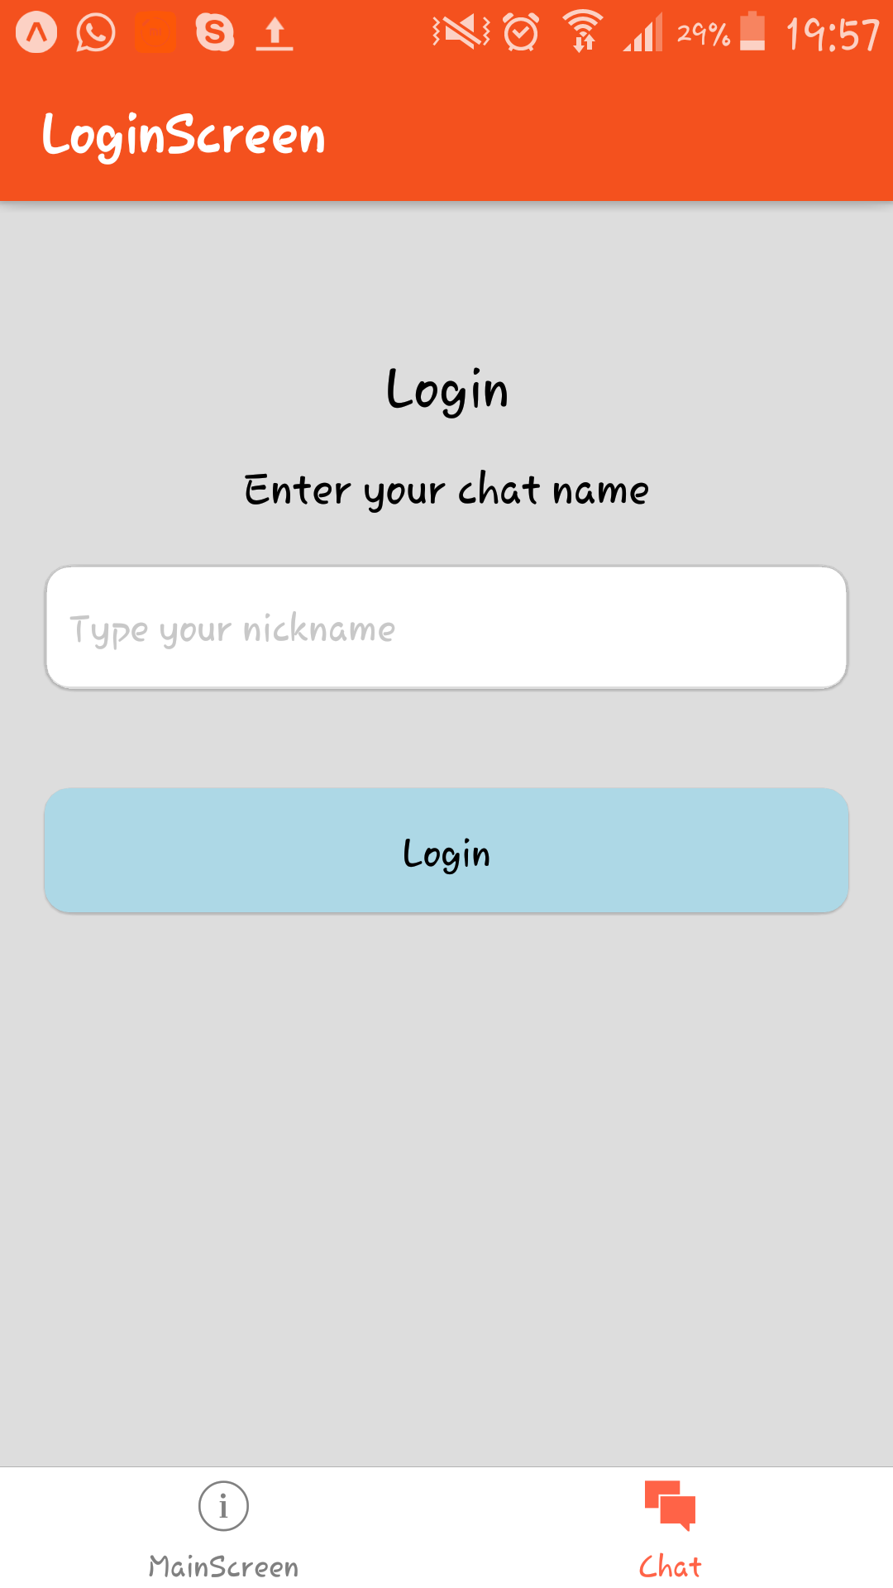
Chat: Login screen
render () {
return (
<View style={ styles.loginWrapper }>
<Text style={ styles.mainTitle }>Login</Text>
<Text style={styles.secondaryTitle}>Enter your chat name</Text>
<TextInput
style={[styles.textInput, {borderColor: this.state.error ? 'red' : 'transparent' }]}
onChangeText={this.changeTextHandler}
onSubmitEditing={this.onSubmitFuction}
value={this.state.text}
placeholder="Type your nickname"
underlineColorAndroid="transparent"
/>
<TouchableHighlight
style={styles.inputButton}
onPress={this.onSubmitFuction}
>
<Text>Login</Text>
</TouchableHighlight>
</View>
);
}
Добавляем нашу верстку с необходимыми обработчиками событий

Slide 20
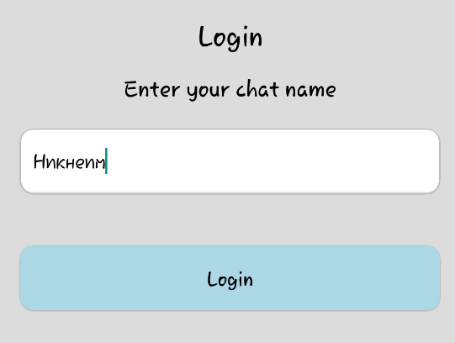
Chat: Login screen
/**
* Save the input values change to state
*/
changeTextHandler = text => {
this.setState({
text: text,
error: false
});
};
onSubmitFuction = () => {
if(this.state.text) {
AsyncStorage.setItem('USER_ID', this.state.text);
this.props.navigation.navigate('Chat')
} else {
this.setState({error: true})
}
}
Отлавливем изменения с
инпута клавиатуры
И записываем нашего юзера
AsyncStorage

Slide 21
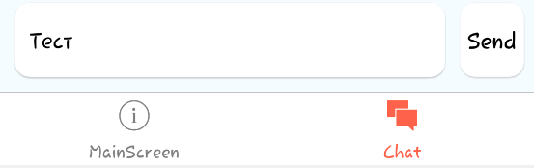
Chat: InputComponent
class InputComponent extends React.Component {
render() {
let { changeTextHandler, onSubmitEditing, value, sendMessage } = this.props;
return (
<View style={{ flexDirection:'row' }}>
<TextInput
style={styles.textInput}
onChangeText={changeTextHandler}
onSubmitEditing={sendMessage}
value={value}
placeholder="Type a message"
returnKeyType="done"
returnKeyLabel="done"
underlineColorAndroid="transparent"
/>
<TouchableHighlight style={ styles.inputButton } onPress={sendMessage}>
<Text>Send</Text>
</TouchableHighlight>
</View>
)
}
}
Добавляем верстку нашего
ипута в отдельный компонент

Slide 22
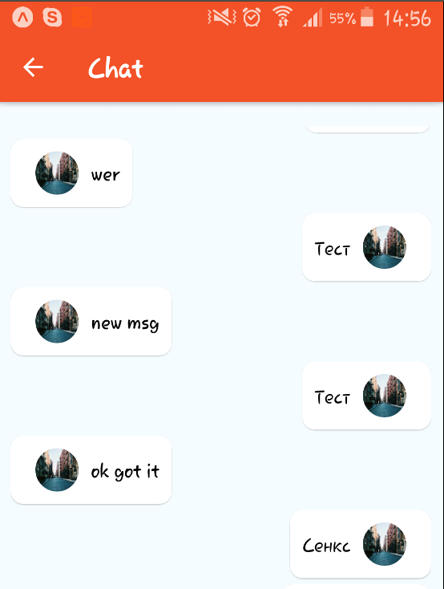
Chat: FlatListComponent
class FlatListComponent extends React.Component {
componentDidMount() {
USER = AsyncStorage.getItem('USER_ID');
}
render() {
let { item } = this.props;
return (
<View style={[{
display: 'flex',
alignItems: USER ? "flex-end" : "flex-start",
}]}>
<View style={[ styles.listItemContainer,
{ flexDirection: USER ? "row-reverse" : "row" }]}>
<Image
style={ styles.imageStyles }
source={{ uri: item.user.avatar }}
/>
<Text style={styles.listItem}>
{item.text}
</Text>
</View>
<View style={ styles.marginBottom } />
</View>
)
}
}
Добавляем верстку наших сообщений
И обработчики что сообщение от юзера или сервера

Slide 23
Chat: Chat Component
import SocketIOClient from 'socket.io-client';
import FlatListComponent from './FlatListComponent';
import InputComponent from './InputComponent';
const isAndroid = Platform.OS == "android";
const viewPadding = 10;
let USER = '';
const socket = SocketIOClient('http://192.168.180.69:3000', {
transports: ['websocket']
});
constructor(props) {
super(props);
this.state = {
messages: [],
userId: null,
tasks: [],
text: "",
};
socket.on('message', this.onReceivedMessage);
this.determineUser();
USER = AsyncStorage.getItem('USER_ID');
}
В главный компонент подгружаем
Наши чаилд компоненты, инициализируем
Socket.io и сразу же в конструкторе
Ставим обработчики(слушатели) ивентов
Которые будут слушать наш socket

Slide 24
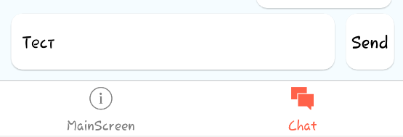
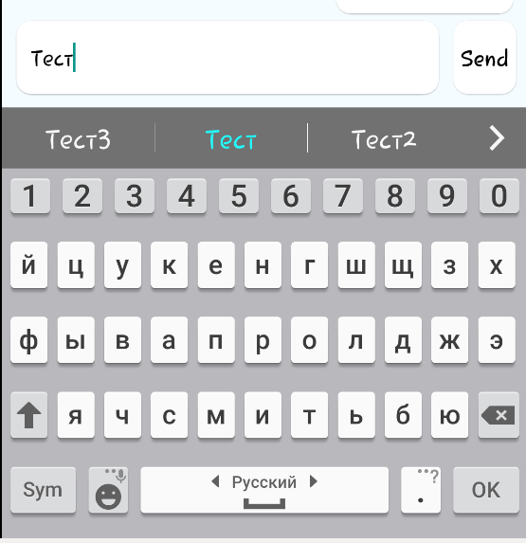
Chat: Chat Component
componentDidMount() {
Keyboard.addListener(
isAndroid ? "keyboardDidShow" : "keyboardWillShow",
e => this.setState({ viewPadding: e.endCoordinates.height - 40 })
);
Keyboard.addListener(
isAndroid ? "keyboardDidHide" : "keyboardWillHide",
() => this.setState({ viewPadding: viewPadding })
);
}
<View>
<InputComponent
changeTextHandler={this.changeTextHandler}
onSubmitEditing={this.onSubmitEditing}
value={this.state.text}
sendMessage={this.sendMessage}
/>
</View>
Довольно сложно было сделать
Обработчик который бы добавлял стили
когда клавиатура активна и нет

Slide 25
Chat: Chat Component
sendMessage = () => {
let notEmpty = this.state.text.trim().length > 0;
if (notEmpty) {
this.setState(
prevState => {
let { tasks, text } = prevState;
let messageModel = {
_id: Math.round(Math.random() * 1000000),
text: text,
createdAt: new Date(),
user: {
_id: USER,
name: 'React Native',
avatar: 'https://placeimg.com/140/140/people',
},
};
socket.emit('message', messageModel);
return {
tasks: tasks.concat(messageModel),
text: ""
};
}
);
}
};
constructor(props) {
USER = AsyncStorage.getItem('USER_ID');
}
determineUser() {
this.setState({ userId: USER });
socket.emit('userJoined', USER);
}
Обработчик ивентов который вызывается
Сразу после того как юзер ввел свой
Никнеим передается через socket.io
Функция отправки сообщения и
Передачи его через socket.io

Slide 26
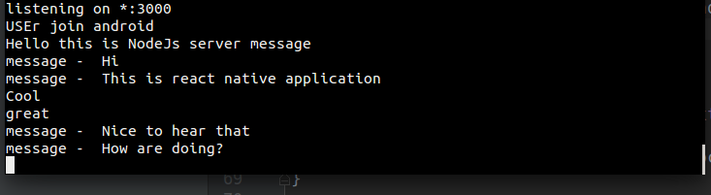
The Chat Application
Консоль нашего сервера
Cообщения передаются и логируются
На сервере, а так же можно передавать их печатая в консоли

Slide 27
Expo
Create React Native App поставляется вместе с Expo. Expo — это набор утилит, библиотек и сервисов, облегчающих разработку на React Native. Expo SDK позволяет обращаться к системной функциональности (такой как камера, контакты, локальное хранилище данных и так далее). Это значит, что вам не нужны Xcode или Android Studio и умение писать нативый код. А так же это значит, что благодаря этому слою абстракции, ваш код становится действительно кроссплатформенным.
C помощью Expo приложение в режиме отладки можно запустить прямо на телефоне. Для этого на телефон нужно установить клиент Expo для iOS или Android.

Slide 28
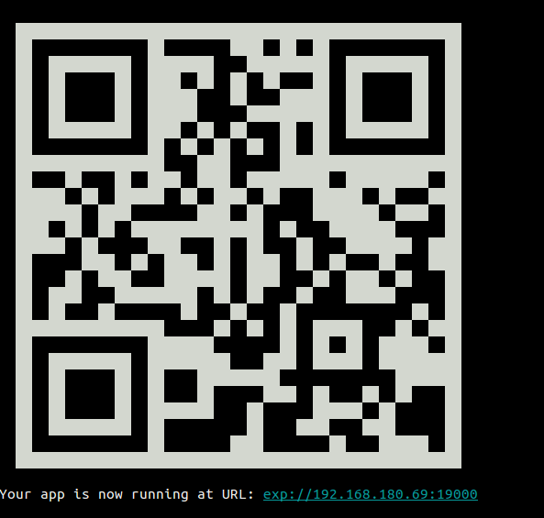
Запускаем приложение с Expo
После установки модулей запускаем команду
npm start
После запуска в консоли появится QR Code его надо сканировать на мобильном телефоне и наше приложение запустится на телефоне

Slide 29
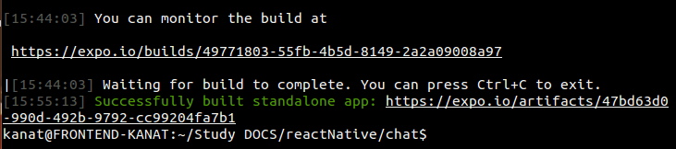
Развертывание приложения c Expo
app.json
{
"expo": {
"name": "your app name",
"description": "your app desc",
....,
"ios": {
"supportsTablet": true,
"package": "com.yourcompany.yourappname"
}
}
}
npm install -g exp
run exp build:status
И в конце он выдаст ссылку,
the Apk's is hosted on amazon aws
[exp] Android:
[exp] APK: https://HOST/yourapp.apk

Slide 30
Развертывание приложения
Generating Signed APK
$ keytool -genkey -v -keystore my-release-key.keystore -alias my-key-alias -keyalg RSA -keysize 2048 -validity 10000
Сгенерированный ключ поместим в android/app
Отредактируем ~/.gradle/gradle.properties или android/gradle.properties
MYAPP_RELEASE_STORE_FILE=my-release-key.keystore
MYAPP_RELEASE_KEY_ALIAS=my-key-alias
MYAPP_RELEASE_STORE_PASSWORD=*****
MYAPP_RELEASE_KEY_PASSWORD=*****
Добавим наши конфиги в android/app/build.gradle
И запускаем команду сборки приложения
$ cd android
$ ./gradlew assembleRelease
...
android {
...
defaultConfig { ... }
signingConfigs {
release {
if (project.hasProperty('MYAPP_RELEASE_STORE_FILE')) {
storeFile file(MYAPP_RELEASE_STORE_FILE)
storePassword MYAPP_RELEASE_STORE_PASSWORD
keyAlias MYAPP_RELEASE_KEY_ALIAS
keyPassword MYAPP_RELEASE_KEY_PASSWORD
}
}
}
buildTypes {
release {
...
signingConfig signingConfigs.release
}
}
}
...

Slide 31
Инструменты мобильного разработчика
Xcode — это пакет инструментов для разработки приложений под Mac OS X и iPhone OS, разработанный Apple.
Последняя версия Xcode 3.2, бесплатно поставляется на дистрибутивном диске Mac OS X Install DVD вместе с операционной системой Mac OS X 10.6, хотя и не устанавливается по умолчанию.
Третья версия не поддерживается старыми версиями Mac OS, для которых XCode также доступен бесплатно через Apple Developer Connection.
Обновления можно бесплатно скачать на официальном сайте поддержки.
Android Studio — официальная среда разработки под Android. По сути, Android Studio — это известная Java IDE IntelliJ IDEA с плагинами.
IDE можно загрузить и пользоваться бесплатно. В ней присутствуют макеты для создания UI, с чего обычно начинается работа над приложением. В Studio содержатся инструменты для разработки решений для смартфонов и планшетов.
Последняя версия Android Studio 3.2

Slide 32
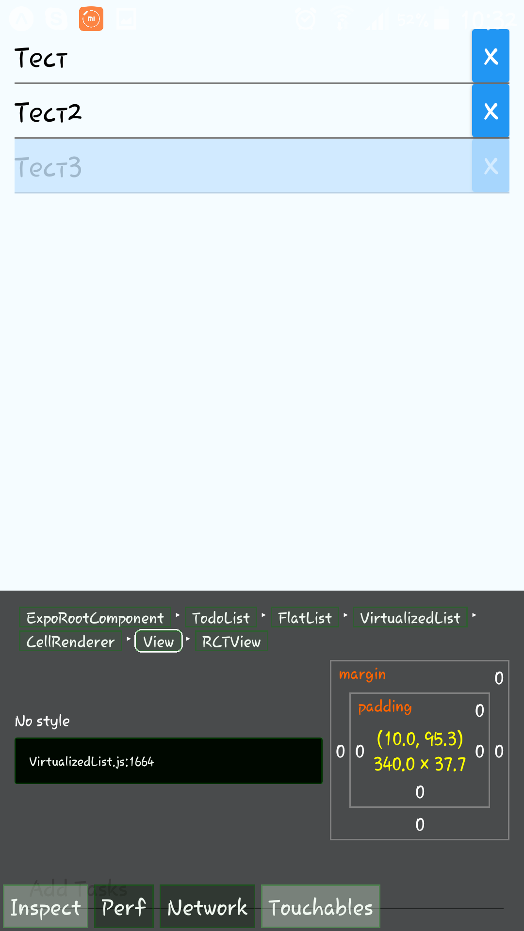
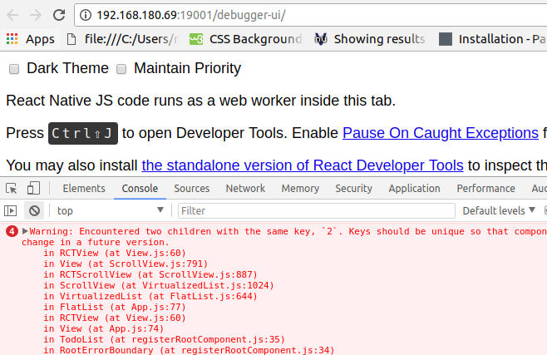
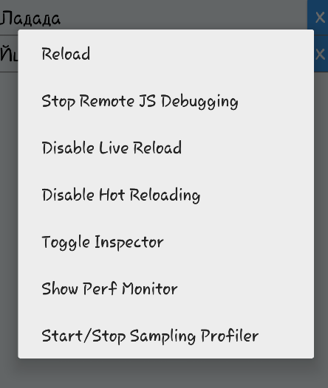
Application debug

Slide 33
Плюсы
- Javascript
- React ( можно подключить и Redux )
- Интегрируемые нативные компоненты API ( нативные элементы )
- Кросс-платформенный ( iOS & Android )
- Unit и UI-тестирование ( Jest, идёт в комплекте к React Native )
- Разнообразие ресурсов для выбора ( сторонние библиотеки )
- Легкость в отладке
- Время сборки / Live Reload / Hot Reload приложения
- Вёрстка элементов

Slide 34
Минусы
- Нестабильность при обновлении сторонних зависимостей
- Ограниченный API (модулей конечно не мало, но всегда есть потребность в использовании встроенных модулей)
- Различия платформ (Android и iOS придется включить множество if-statements вместе с отдельным кодом)
- Относительно низкая производительность (приложение, такое как редактор изображений или видео, React Native вам не подойдет)

Slide 35
Заключение
Конечно, за счет того что React native это javaScript framework его намного легче изучить, а также отладить, чем Swift, Objective-C и Java.
С React native идет и Expo которая облегчает разработку мобильных приложений за счет своего удобства для этого вам даже не надо MacOS если пишите под iOS и Аndroid SDK или studio чтобы писать под Андроид, в этом его большой плюс.
Мне как фронтенд разработчику было не трудно разобраться как сделать верстку под мобильный экран или подключить socket.io, но есть и минусы если вам нужно будет сделать что то и оно не будет оптимизировано под react native придется писать или переписывать модули под ваши задачи, и от вас потребуются знания языка Java или Swift.
Но сообщество react native не стоит на месте и с каждым разом решений для различных задач становится больше.
Мне очень понравился react native за счет своей доступности и легкости в разработке.

Slide 36
Ссылки на ресурсы
1) Репозиторий - https://github.com/keylink/React-native-socket.io-Chat
2) Приложение в EXPO - https://expo.io/@keylink7/chat
3) APK фаил - https://expo.io/artifacts/47bd63d0-990d-492b-9792-cc99204fa7b1
4) Офицальная документация - https://facebook.github.io/react-native/docs/getting-started
5) Как дебажить приложение - https://facebook.github.io/react-native/docs/debugging
6) Производительность - https://facebook.github.io/react-native/docs/performance

Slide 37
Спасибо за внимание!

